Slide 1
アルゴリズム 第12回授業 “基本アルゴリズム整列” （教科書 Page 92-102)
山口雅樹 （CISSP）
https://github.com/masakage/algorithm

Slide 2
本日の進め方
・前回の復習（選択法・交換法による整列）
・基本アルゴリズム（挿入法による整列）
・基本アルゴリズム（再起処理)
・まとめ

Slide 3
2-6 基本アルゴリズム(整列）挿入法（93ページ)
配列へのデータ挿入について
・末尾側からコピーしていく必要がある。
・データが上書きされるのでいったん退避させておく必要がある。

Slide 4
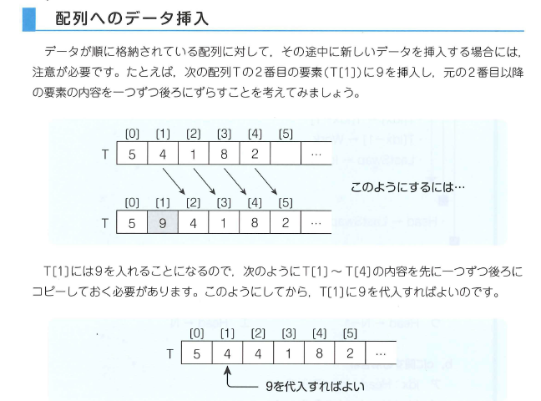

Slide 5
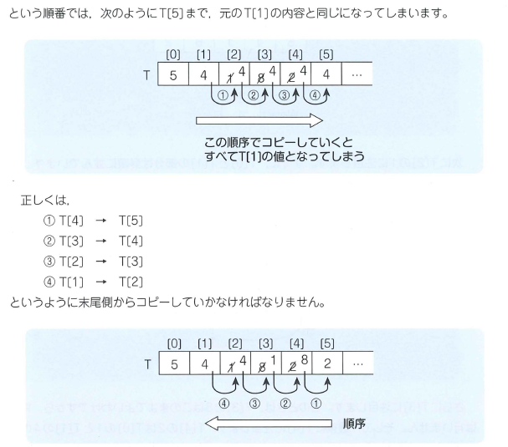

Slide 6
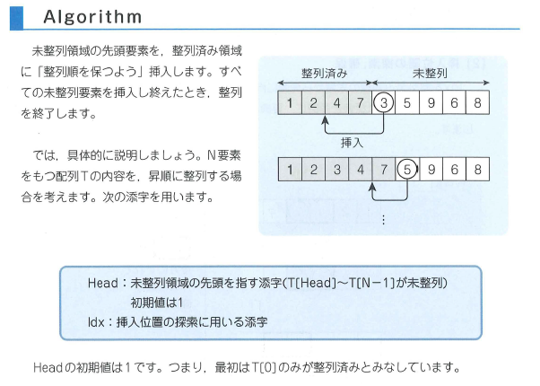

Slide 7
○プログラム名：挿入法による整列 /* 教科書 97ページサンプル */
○整数型：InsertionSort1(整数型：T[],整数型：N)
○整数型：Head (未整列領域の先頭)
○整数型：Idx
○整数型：Work
●Head ← 1
■Head < N
｜●Work ← T[Head]
｜●Idx ←Head -1 (整列済の最後)
｜■Idx ≧ 0 and T[Idx] > Work
｜｜●T[Idx+1] ← T[Idx]
｜｜●Idx ← Idx - 1
｜□
｜●T[Idx+1] ← Work
｜●Head ← Head + 1
□
未整列の先頭
いったん、Workとする
整列済
未整列
T[0] | T[1] | T[2] | T[3] | T[4] | T[5] | T[6] | T[7] | T[8] | T[9]
1 | 2 | 4 | 7 | 3 | 5 | 9 | 6 | 8 | 7

Slide 8
○プログラム名：挿入法による整列for型ループ /* 教科書 97ページサンプル */
○整数型：InsertionSort2(整数型：T[],整数型：N)
○整数型：Head
○整数型：Idx
○整数型：Work
■Head：1, Head <1 N ,1
｜●Work ← T[Head]
｜■Idx:Head -1, Idx ≧ and T[Idx] > Work,-1
｜｜●T[Idx+1] ← T[Idx]
｜□
｜●T[Idx+1] ← Work
□
未整列の先頭
いったん、Workとする
整列済
未整列
T[0] | T[1] | T[2] | T[3] | T[4] | T[5] | T[6] | T[7] | T[8] | T[9]
1 | 2 | 4 | 7 | 3 | 5 | 9 | 6 | 8 | 7

Slide 9
評価 （計算量）
2
平均ループ数は、(1 + 2 + 3 + ・・・ + N-1)/2 = N/4 - N/4
よって、O(N )と評価できる。
2

Slide 10
Training 2-6 計算を省略して高速化する LastSwapした値の手前まで隣接交換すると考える。

Slide 11
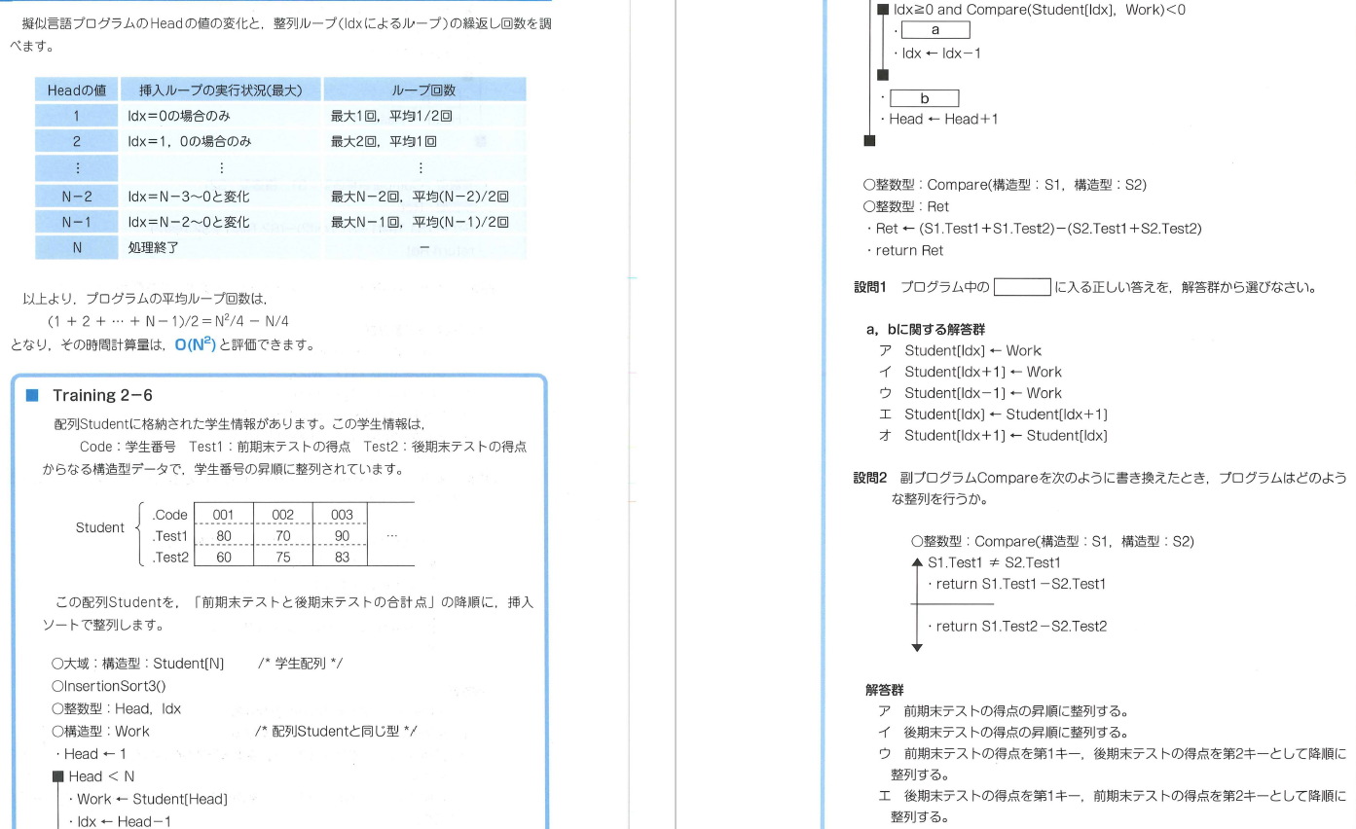

Slide 12
2-7 再帰
関数が “自分自身の関数”を呼び出すことを、再帰呼び出しという。
N! (Nの階乗）がよく知られている。
N! ＝ N x (N-1) x (N-2) x (N-3) x x 2 x 1 で表現される。
（ただし、0! =１と考える）
これは、N!= N> 0のとき N x (N-1)! , N=0のとき １と考えられる
参考URL
http://e-words.jp/w/%E5%86%8D%E5%B8%B0.html

Slide 13
○プログラム名：再帰呼び出し /* 教科書 102ページサンプル */
○整数型：Ret
●Ret ← Fact(5)
●表示処理(Ret)
○整数型：Fact(整数型：N)
▲N = 0
｜ ●return(1)
＋－－－－－－－－－
｜ ●return(N) × Fact(N-1)
▼
５ x 4 x 3 x 2 x 1 = 120が結果となる。
５ x Fact (4)
4 x Fact(3)
3 x Fact(2)
2 x (Fact1)
1 x Fact(0)

